Slide 1

TRƯỜNG TIỂU HỌC QUANG TRUNG
CHUYÊN ĐỀ CẤP TRƯỜNG
Sách kết nối tri thức với cuộc sống- Lớp 3
Năm học 2024-2025

MÔN: TỰ NHIÊN VÀ XÃ HỘI
Bài 2: Phòng tránh hỏa hoạn khi ở nhà (Tiết 1)
Giáo viên: Trần Thị Thu Hiền

Slide 2
Khởi động

Slide 3

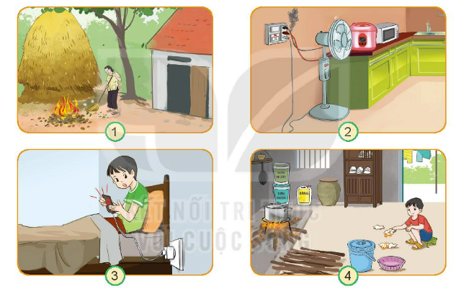
1. Tìm hiểu về nguyên nhân dẫn đến hỏa hoạn.
Em hãy quan sát các bức tranh và cho biết:
+ Điều gì có thể xảy ra trong mỗi hình?
+ Những nguyên nhân nào dẫn đến cháy nhà?

Slide 5

+ Hình 1: Lửa có thể bén đến gần rơm và gây cháy nhà.
+ Hình 2: Cắm quá nhiều thiết bị điện một lúc gây quá tải và nổ điện.

Slide 6
+ Hình 3: Vừa sạc pin vừa sử dụng điện thoại có thể làm nổ điện thoại.
+ Hình 4: Để các chất đốt như xăng ở gần bếp có thể gây cháy nhà.

Slide 7
Những nguyên nhân khác có thể gây cháy nhà
  Hút thuốc lá ở nơi có nhiều vật liệu dễ cháy như cửa hàng vải sợi, sách báo, bao bì...
  Sử dụng thiết bị điện quá công suất dẫn đến gây nóng đường dây dẫn điện, khiến cho dây nóng chảy và chập điện.
  Nấu đồ ăn trên bếp, nấu nước bằng điện, là quần áo, hong khô các vật liệu dễ cháy nhưng quên tắt thiết bị.
  Sử dụng nến, đèn dầu, diêm ở những nơi dễ gây cháy nổ.
  Rò rỉ điện hoặc rò rỉ khí ga trong quá trình sử dụng.
  Sử dụng quá nhiều thiết bị điện cùng lúc dẫn đến quá tải.
  Không khóa van bình chứa khí ga khi đun nấu xong.

Slide 8
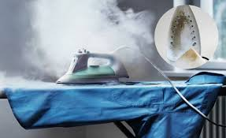
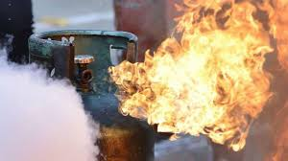
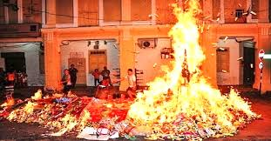
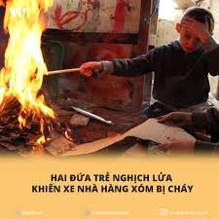

Slide 9
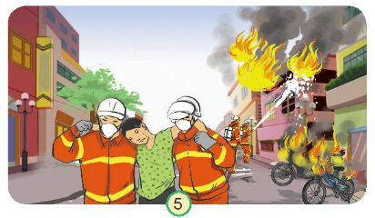
2. Tìm hiểu về những thiệt hại có thể xảy ra do hỏa hoạn.
+ Thiệt hại về người: gây chết người và có thể để lại những di chứng do ngộ độc khí ga, khói.
+ Thiệt hại về tài sản: cháy hết tất cả nhà cửa, đồ dùng, thiết bị, nội thất trong gia đình

Slide 10
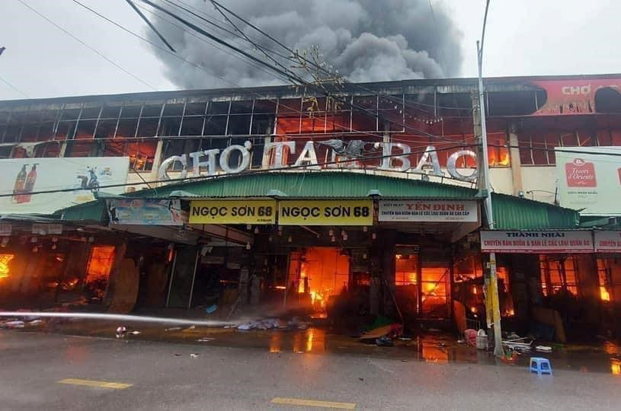
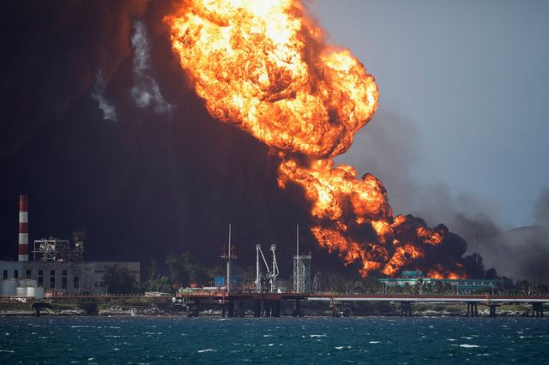

Slide 11
3. Tìm hiểu về cách thoát khỏi đám cháy.
Mọi người trong hình đang làm gì? Nêu nhận xét của em về các cách ứng xử đó

Slide 12
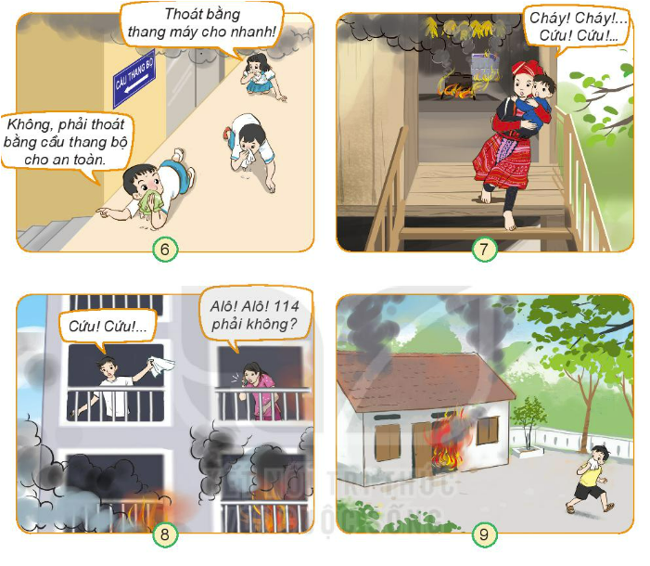

Slide 13
+ Mọi người trong hình đang tìm mọi cách để thoát khỏi đám cháy.
+ Cách ứng xử của mọi người trong trường hợp đó đều đúng đắn và hợp lí.

Slide 14
113: dùng để gọi cảnh sát
114: dùng để gọi lính cứu hỏa
115: dùng để gọi xe cứu thương

Slide 15



Kỹ năng thoát khỏi đám cháy

Slide 16
Video hàng trăm lính cứu hỏa nỗ lực dập tắt đám cháy dữ dội chợ Đồng Xuân

Slide 17

Dđ
TẠM BIỆT VÀ HẸN GẶP LẠI

